Slide 1
「新型コロナ」後 世界はどう変わる
情報パック
4月号

Slide 2
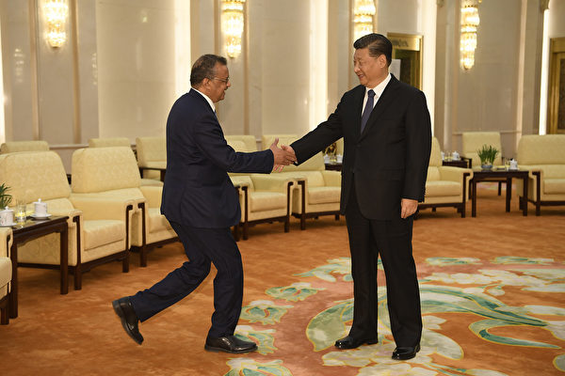
試練に立つ世界
新型コロナウイルスの感染拡大
WHO ３月１１日 「パンデミック」宣言
人類と感染症との本格的な戦いに
目に余る中国の政治工作 「三戦」の展開
（世論戦、心理戦、法律戦）
テドロスWHO事務局長と習近平国家主席

Slide 3
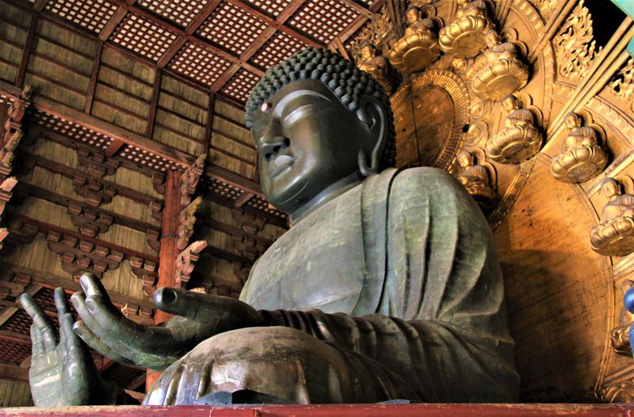
世界を巻き込んだ感染症の歴史
①古代：天然痘
世界的拡大の背景となった「シルクロード」
（中国と欧州を結ぶ）
インドが起源とみられる天然痘が東西に
日本にも仏教関連の文物とともに持ち込まれた
5～8世紀、奈良の都で藤原一族らに多くの死者がでる
聖武天皇（７０１～７９４）は仏教の力で社会不安を
乗り越えようと、東大寺の大仏を造立（７５８）した。

Slide 4
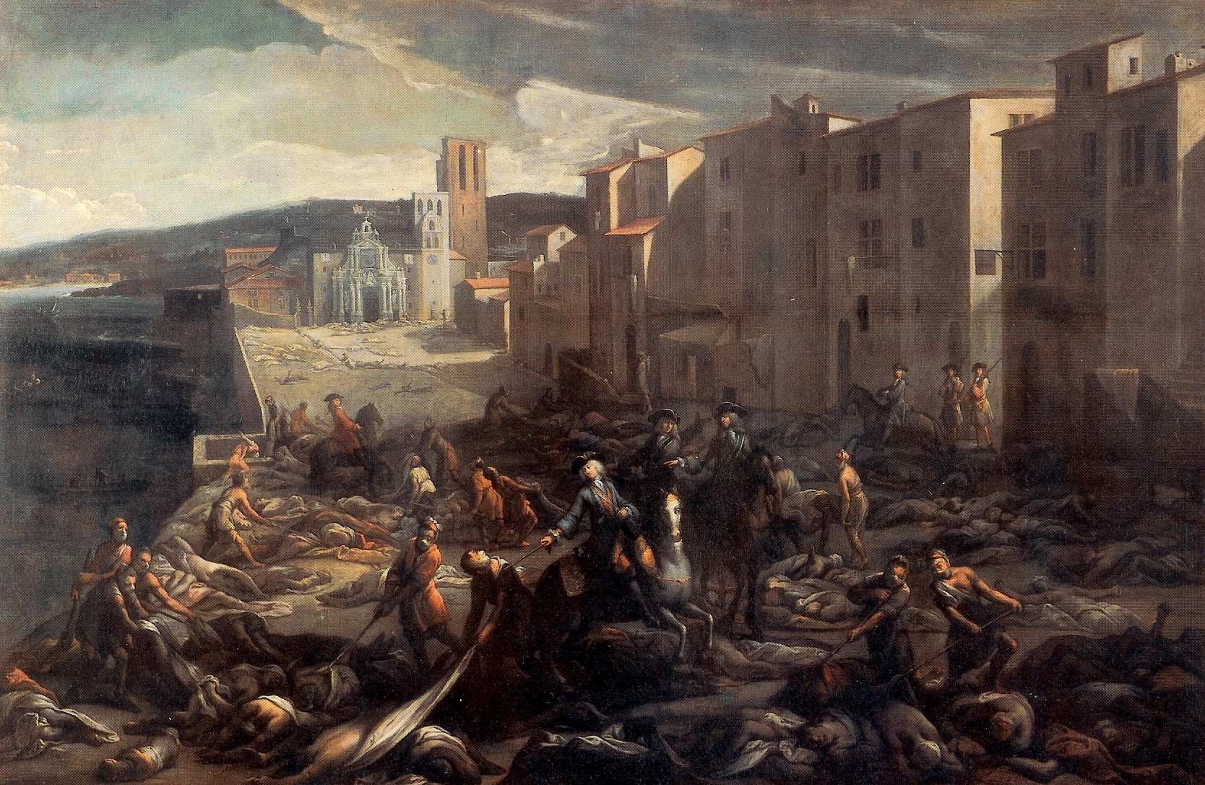
②中世：ペスト
欧州で猛威を振るう－「黒死病」と呼ばれる
13世紀にモンゴル帝国の
西方遠征で欧州に広がる
発生は中央アジアか
欧州の人口の約三分の一が
死亡したといわれている

Slide 5
③16世紀：天然痘
1492年、コロンブスが新大陸に到達
新大陸（南北アメリカ大陸など）に大きな被害
＜背景＞
欧州と南北アメリカ大陸との間で農作物などのが交換された＝「コロンブスの交換」
（米歴史学者アルフレッド・クロスビーが名付けた）
米大陸→欧州 トウモロコシやジャガイモ
欧州→米大陸 小麦やサトウキビなど。そして「天然痘」
現在のメキシコにあったアステカ帝国、ペルーなどにあったインカ帝国は滅亡。

Slide 6
④19世紀から20世紀：コレラ
コレラは19世紀から20世紀初めにかけて世界的な流行を繰り返した
＜背景＞
大航海時代をへた19世紀、英国がインドを支配。
1817年、インドで流行していたコレラが一気に広がり、中東や東南アジア、中国、日本に波及した。
日本は江戸時代後期。長崎の貿易などを通じて入り込んだとみられる。「コロリ」と呼ばれて大流行。

Slide 7
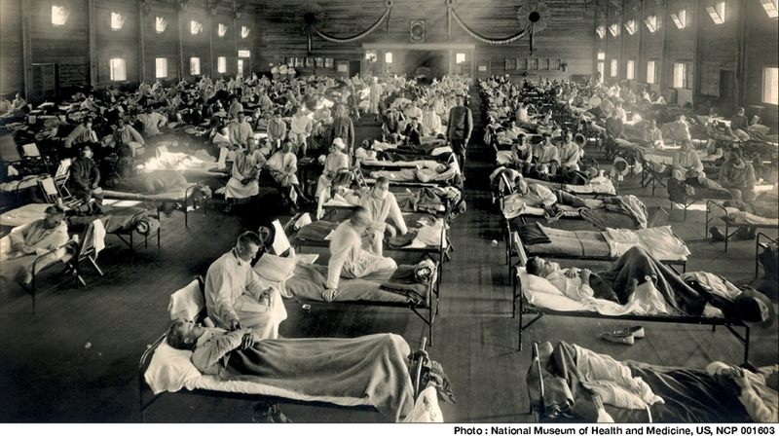
⑤1918年～19年、第一次世界大戦末期
スペイン風邪（インフルエンザ）
発生源はアメリカ、欧州に派遣された米兵によって欧州に持ち込まれたといわれる。
第一次世界大戦を休戦に持ち込む要因となったといわれる。世界中で約４０００万人の死者。

Slide 8
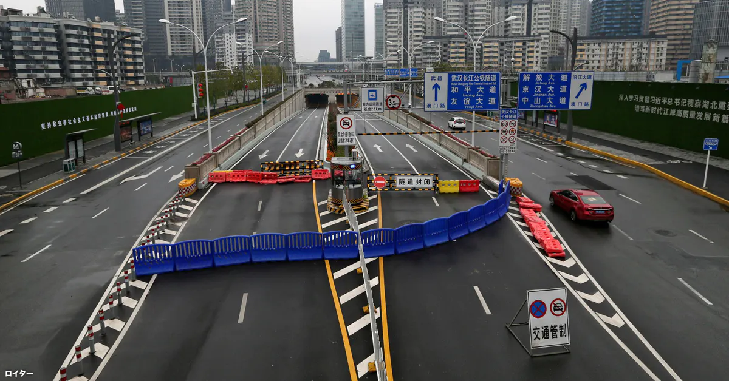
新型コロナウイルス・「COVID-19」の特徴
中国が発生源：グローバルな影響拡大を狙って人も物も送り出している
試練の民主主義
開かれた社会でどのように
危機を乗り越えるのか
封鎖された武漢

Slide 9
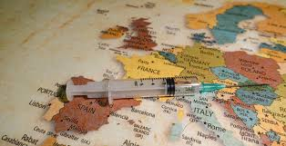
「新コロ」後の世界
①「脱中国」の動き
米中関係 さらに激化
欧中関係
日中関係・・・
朝鮮半島の動向

Slide 10
②日本、企業活動の在り方の変化
中国頼みの生産活動のリスクが顕在化
２００２～０３年のSARS（重症呼吸器症候群）も中国発（広東省）
中国依存のサプライチェーンの見直しへ
自動車部品の輸入額でみれば
中国の占める割合が２００５年の１８％から１９年には３７％に
中間材輸入に占める中国からの割合
日本が２１．１％、米国が１６．３％、英国が５．９％
G7でもっとも依存が高い
４月にまとめる緊急経済対策
生産の一部を日本に回帰したり、東南アジアに分散したりした企業への補助金の盛り込みを検討

Slide 11
③働き方改革を加速するのでは
在宅勤務、時間差出勤など
家庭、家族への意識変化
④真のグローバリズムが芽生える

